Slide 1

RSA (Şifreleme Yönetimi)

Slide 2




Agenda
RSA Şifreleme Yöntemi Nedir?
RSA nasıl çalışır.
Şifreleme Süreçleri
Güvenlik ve Kullanım Alanları

Slide 3

RSA Şifreleme Yöntemi Nedir?
RSA, şifreleme ve dijital imza oluşturma gibi kriptografik uygulamalar için kullanılan açık anahtarlı bir şifreleme algoritmasıdır. RSA, 1977 yılında Ron Rivest, Adi Shamir ve Leonard Adleman tarafından geliştirilmiştir ve adını bu üç matematikçinin soyadlarının baş harflerinden almıştır.
RSA'nın temel prensibi, iki büyük asal sayı seçilerek bu sayılarla bir genel anahtar (public key) ve bir özel anahtar (private key) çifti oluşturulmasıdır. Genel anahtar herkese açık bir şekilde paylaşılırken, özel anahtar sadece sahibi tarafından bilinir.

Slide 4
RSA nasıl çalışır.
RSA'nın çalışma şekli şu adımlardan oluşur:
Anahtar Çiftinin Oluşturulması:
İlk adım, iki büyük asal sayının seçilmesidir. Bu sayılar genellikle çok büyük, rastgele seçilmiş ve birbirinden farklı asal sayılardır. Bu sayılar genellikle "p" ve "q" olarak adlandırılır.
Bu sayılar kullanılarak genel anahtar ve özel anahtar çifti oluşturulur. Genel anahtar, "n = pq" ve "e" (şifreleme anahtarı) değerlerini içerir. Özel anahtar ise "d" (çözme anahtarı) değerini içerir.
Şifreleme:
Gönderen kişi, alıcıya gönderilecek veriyi alıcının genel anahtarıyla şifreler. Bu, genel anahtarın "e" değeri kullanılarak yapılır.
Örneğin, gönderen kişi, alıcının genel anahtarı olan (n, e) değerini kullanarak veriyi şifreler: "C = M^e mod n" (M: Mesaj, C: Şifrelenmiş Mesaj).
Çözme:
Alıcı, şifrelenmiş veriyi kendi özel anahtarıyla çözer. Bu, özel anahtarın "d" değeri kullanılarak yapılır.
Alıcı, şifrelenmiş veriyi çözmek için şu formülü kullanır: "M = C^d mod n" (M: Mesaj, C: Şifrelenmiş Mesaj).

Slide 5
Uygulama
Anahtar Üretimi: 1. İki asal sayı seçin P, Q (3,7) 2. Hesaplayın n = p*q=3*7=21 3. Euler'i hesaplayın = (p-1)(q-1) = 2*6 = 12 4. e, 1 <e<o seçin ve o ile eş olmalıdır (7) Anahtar (n, e) = (21, 7) - Mesaj Şifreleme C = m^e mod n M = 4 mesajını şifreleyin. C = 4^7 mod 21 = 16384 mod 21 = 4 Mesaj Şifre Çözme M = c^d mod n D= e^-1 mod o D=7^-1 mod 12 = 7 M = 4^7 mod 21 = 16384 mod 21 = 4

Slide 6
Şifreleme Süreçleri
Şifreleme, bilgi veya veri güvenliğini sağlamak amacıyla, okunamaz bir formata dönüştürme işlemidir. Bu süreç, açık metni (plaintext) şifrelenmiş metne (ciphertext) çevirir. Şifreleme süreçleri, simetrik veya açık anahtarlı (asimetrik) olabilir.

Slide 7
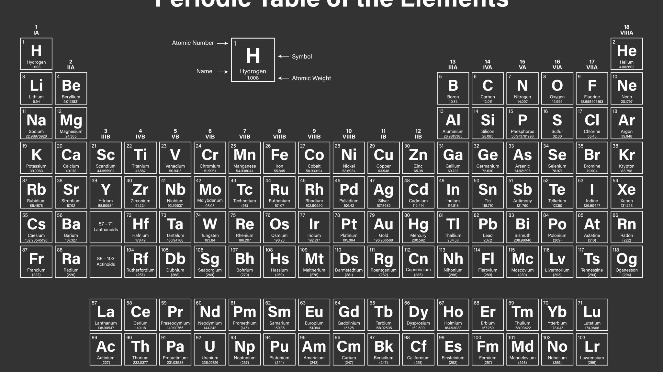
Anahtar Oluşturma:
Şifreleme işlemlerinde kullanılan anahtarlar, veriyi şifrelemek ve çözmek için kullanılır. Anahtar oluşturma süreci, rastgele sayılar veya belirli algoritmalar kullanılarak gerçekleştirilir. Anahtarların güvenli bir şekilde oluşturulması, şifreleme sistemlerinin güvenliği açısından kritiktir.

Slide 8

Şifreleme Aşamaları:
Şifreleme genellikle şu aşamalardan oluşur:
Giriş (Input): Şifrelenecek açık metin veya veri.
Şifreleme Algoritması: Belirli bir matematiksel işlem veya algoritma kullanılarak verinin şifrelenmesi.
Anahtar: Şifreleme algoritması için kullanılan gizli anahtar.
Çıkış (Output): Şifrelenmiş metin veya veri.

Slide 9

Çözme ve Doğrulama:
Şifrelenmiş veriyi orijinal haline getirme işlemine "çözme" denir. Doğrulama, verinin doğruluğunu ve bütünlüğünü sağlama sürecidir. İyi bir şifreleme sistemi, çözme işlemi sırasında orijinal veriyi doğrulayabilir.

Slide 10

Güncel Uygulamalar
Şifreleme teknikleri sürekli olarak gelişir ve güncellenir. Yeni şifreleme algoritmaları oluşturulur ve eski algoritmalar güvenlik nedenleriyle yerine yenileriyle değiştirilir. Güncel uygulamalar, bilgisayar güvenliği, iletişim güvenliği ve veri güvenliği gibi birçok alanda kullanılır.

Slide 11

Güvenlik ve Kullanım Alanları
Veri Güvenliği ve Gizlilik
E-Ticaret ve Bankacılıkta Kullanımı
Kimlik Doğrulama Sistemleri
Bulut Bilişim Güvenliği

Slide 12
RSA'nın Şifreleme Performansı
Şifreleme ve Çözme Hızı
Anahtar Yönetimi
Bellek Kullanımı
Paralel İşleme Yetenekleri

Slide 13

RSA Yönetimi ve Anahtar Değişimi
Anahtar Oluşturma ve Yönetimi
Anahtar Değişimi Protokolleri
Anahtar Yedekleme ve Kurtarma
Anahtar Güncelleme ve Rotasyon

Slide 14

RSA ve Diğer Kriptografi Teknolojileri
Asimetrik ve Simetrik Şifreleme
ECC ve DSA Algoritmaları
Quantum Kriptografisi
Kullanım Senaryoları

Slide 15

Sonuç ve Özet
Şifreleme Teknolojilerindeki Rolü
Beklenen Gelişmeler
Güvenlik ve Veri Koruma Tavsiyeleri
Bu sunum MECDİDDİN EBUŞERFO tarafından hazırlanmıştır.

